Slide 1
Антарктида. Открытие.
Сделано ученицей 7 «А» класса Шкурат Елизаветы

Slide 2
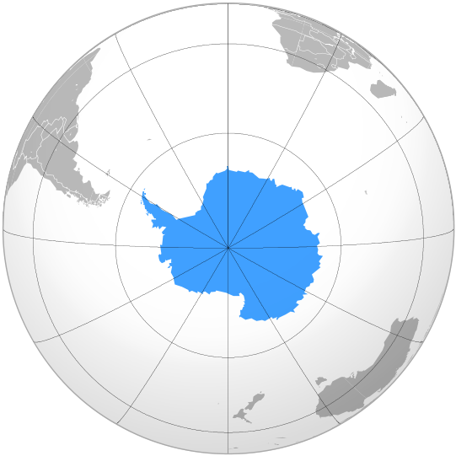
Антарктида — континент, расположенный на самом юге Земли, центр Антарктиды примерно совпадает с южным географическим полюсом. Антарктиду омывают воды Южного океана.

Slide 3
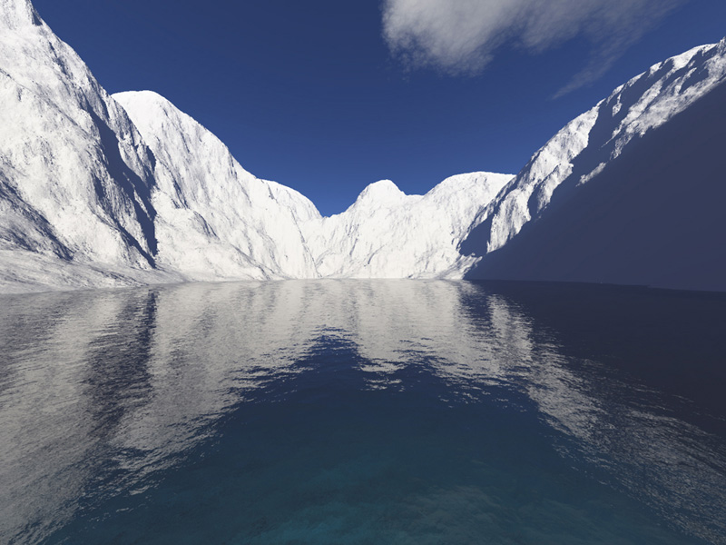
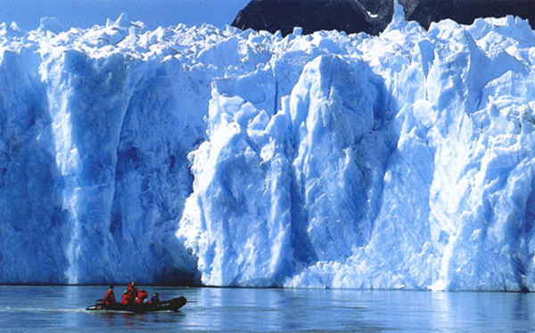
Антарктида была открыта 16 (28) января 1820 года русской экспедицией под руководством Фаддея Беллинсгаузена и Михаила Лазарева, которые на шлюпах «Восток» и «Мирный» подошли к ней в точке 69°21′ ю. ш. 2°14′ з. д. (район современного шельфового ледника Беллинсгаузена). Ранее существование южного материка утверждалось гипотетически, нередко его объединяли с Южной Америкой и Австралией. Однако именно экспедиция Беллинсгаузена и Лазарева в южнополярных морях, обогнув вокруг света антарктические льды, подтвердила факт существования шестого материка.

Slide 4
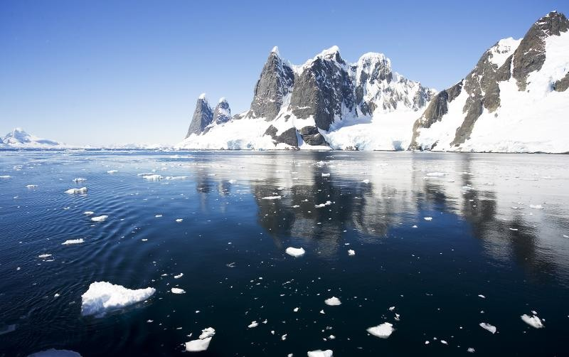
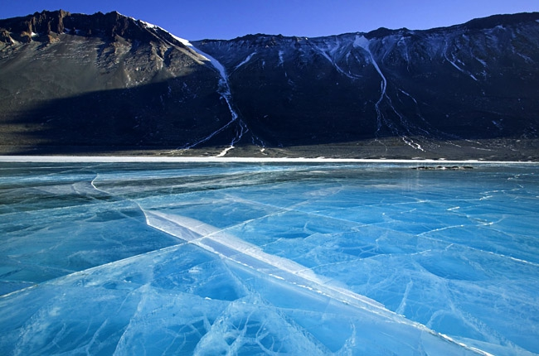
Первыми вступила на континент, вероятно, команда американского корабля «Сесилия» 7 февраля 1821 года. Точное место высадки неизвестно, но предполагается что она произошла в заливе Хьюз. Это заявление о высадке на континент относится к самым ранним. К наиболее точным относится заявление о высадке на материк (Берег Дейвиса) от норвежского бизнесмена Хенрика Иоганна Булля, датируемое 1895 годом.

Slide 5
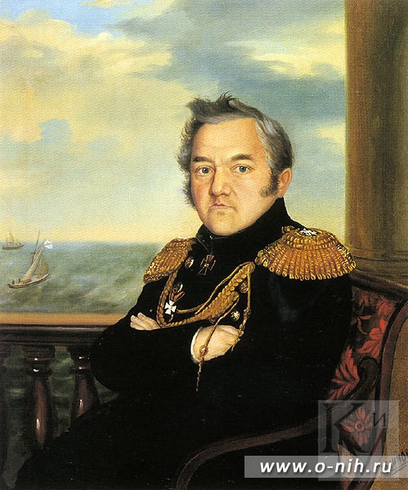
Лазарев Михаил Петрович
Адмирал русского флота (Родился 14 ноября 1788 г.; умер 23 апреля 1851 г.). По окончании курса в морском корпусе служил в Англии волонтером. С 1813 по 1816 г. жил в Ситхе; более 2 лет (1819 - 1821) пробыл в ученой экспедиции Беллинсгаузена , во время которой составил прекрасное собрание моделей всех виденных им судов. В 1822 г., назначенный командиром "Крейсера", отправился в кругосветное путешествие, продолжавшееся три года. В 1827 - 1829 годах участвовал в нескольких морских битвах, в звании начальника штаба русской эскадры на Средиземном море. Управление его черноморским флотом (1832 - 1845) ознаменовано множеством улучшений, устройством адмиралтейства в Николаеве и др.

Slide 6
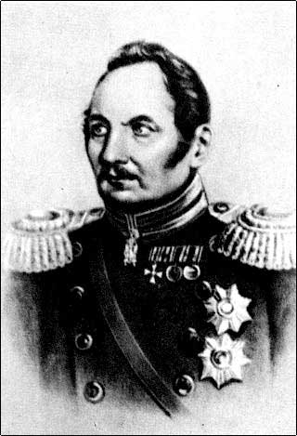
Беллинсгаузен Фаддей Фаддеевич
Беллинсгаузен Фаддей Фаддеевич (09(20).09.1778 - 13(25).01.1852), русский мореплаватель, адмирал. Учился в Морском кадетском корпусе в Кронштадте. В 1803-1806 гг. участвовал в 1-м русском кругосветном плавании на корабле "Надежда" под командой И. Ф. Крузенштерна. По возвращении из экспедиции командовал различными кораблями на Балтийском и Чёрном морях. В 1819-1821 гг. возглавлял кругосветную экспедицию на шлюпах "Восток" (командир Беллинсгаузен) и "Мирный" (командир М. П. Лазарев), посланную в Антарктику с целью максимального проникновения к южной приполярной зоне и открытия неизвестных земель. В 1819 г. открыто несколько островов в антарктической части Атлантического океана.
В 1828-1829 гг. Беллинсгаузен участвовал в русско-турецкой войне. С 1839 г. военный губернатор Кронштадта.

Slide 11
Вопросы
Воды какого океана омывают Антарктиду?
Назовите имена первооткрывателей Антарктиды…
Назовите шлюпки на которых первооткрыватели совершили открытие?

